Slide 1
Hormonální léčba u karcinomu prsu
Nejstarší systémová léčebná modalita
Léčba účinná u velké části pacientek
Léčebné výsledky bývají dlouhodobé
Léčba je poměrně levná a většinou se dobře snáší

Slide 2
Historie hormonální léčby u karcinomu prsu

Slide 3
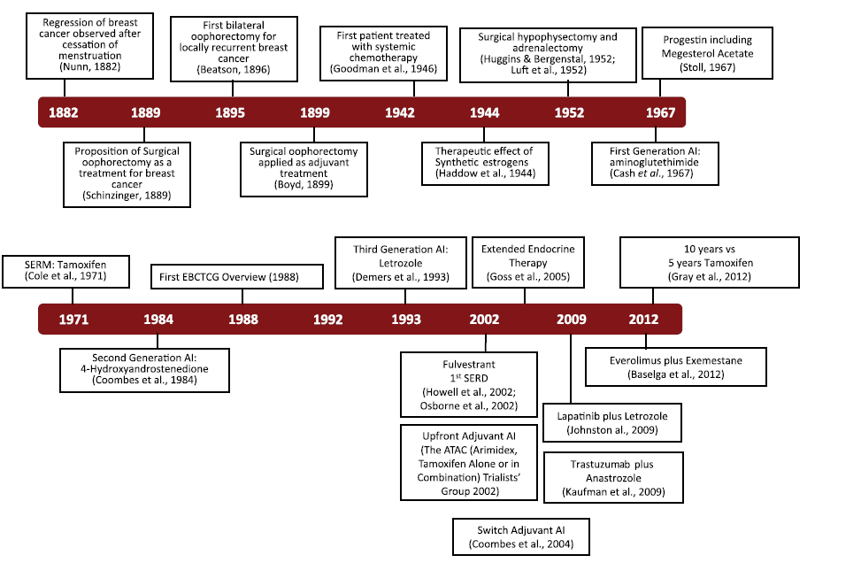

Slide 4
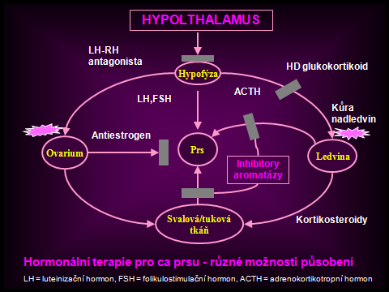
Etapy vývoje
Empirie
Vědecký podklad
Důkaz (evidence based medicine)
kontrolované
studie

Slide 5
Podíl kliniky na rozvoji
Studie ATAC
Studie ATLAS
Studie TARGET, PROACT, CONFIRM

Slide 6
Poselství
Hormonální terapie u karcinomu prsu je modalitou, kterou můžeme řadit mezi léčbu „šitou na míru“
V případě její indikace ji musíme zařadit do léčebné strategie
Její působnost je někdy dlouhodobá – tzn. i více než 10 let

